Slide 1
SmartGrowth
: 아동 발달을 모니터링하고 장애를 예방하는 서비스

Slide 2
목차
목차 그냥 넣으면 됨

Slide 3
서비스 개요
“(부모와 함께) 아동의 발달 상태를 전문적으로 파악 발달 장애를 예방하고 건강한 성장을 돕는 서비스”
핵심 기능 넣기 : 실시간 모니터링 -> 통계 및 이상행동 감지 시 알림 발송

Slide 4
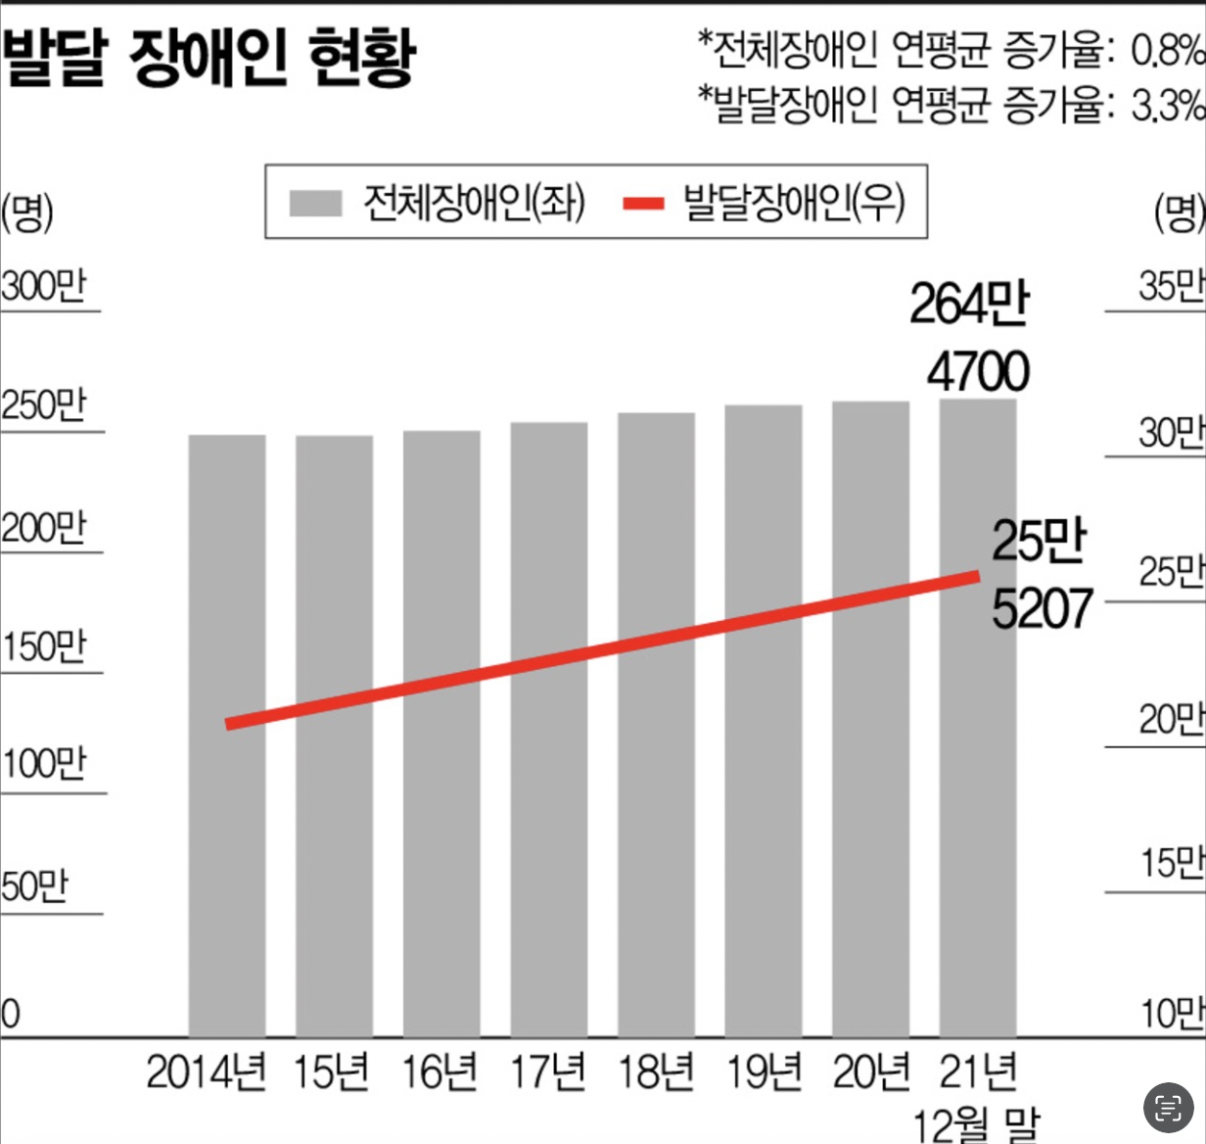
서비스 기획배경
발달 장애와 조기 진단의 중요성 : 발달장애 증가율(0~9세 사이), 심각성(발달장애 발현 시기 놓치면 위험)
현행 육아의 한계 및 가정 구조 변화: 핵가족화와 맞벌이 가정의 증가로 부모와 아이 보내는 시간 줄어들어 발달 지표를 지속적으로 관찰하는 데 한계 생김
*뒷받침 자료들 넣기*

Slide 5
Desk research – 영유아건강검진의 한계
보건복지부에서 실행
한계 및 개선사항:
1. 부모의 관찰 내용을 기반으로 함 -> 부모의 주관적인 관찰에 크게 의존하므로, 세세한 발달 변화를 놓칠 가능성 높음
2. 진단 목적 아님 -> 선별검사는 이상 여부를 가늠하는 데 중점을 두며, 발달 장애의 조기 진단이나 구체적 원인 파악에는 한계
3. 간헐적 평가 -> 정기 검진 시점(4개월, 9개월 등) 사이의 발달 상태 변화는 확인하기 어려워 조기 발견 기회가 제한
4. 정량적 데이터 부족 -> 발달 상태를 수치화하거나 지속적으로 모니터링할 수 있는 체계가 부족

Slide 6
Desk research – 경쟁 서비스 분석
키우미 :
뇌발달의 골든타임에 맞춘 놀이와 활동을 제안하며, 신체인지, 사회성 등 발달 영역별 맞춤형 정보를 제공
발달검사 기능을 통해 부모가 질문에 답을 해 활동을 수행함으로써 발달 점수와 성장 곡선 확인
2. 사이이음:
발달이 느린 (혹은 발달장애가 있는) 아동을 위한 맞춤형 지원 서비스 제공
발달 치료 솔루션 제고 및 근처 발달 센터 정보 제공

Slide 7
Desk research – 경쟁 서비스 분석
두 서비스의 공통적인 문제점:
객관적 판단이 아닌 부모의 주관적 판단을 기준으로 함
실시간 모니터링 기능의 부재

Slide 8
Desk research – 요약 및 정리
1. 영유아건강검진의 한계: 부모의 주관적 관찰에 의존하여 세세한 발달 변화를 놓칠 수 있고, 간헐적인 평가로 조기 발견 기회가 제한됨.
2. 정량적 데이터 부족: 발달 상태를 수치화하거나 지속적으로 모니터링할 체계가 부족함.
3. 키우미: 부모의 주관적 판단에 의존하며, 발달 상태를 실시간으로 모니터링할 기능이 없음.
4. 사이이음: 발달 상태 추적이 부모의 주관적 판단에 의존하고, 실시간 모니터링 기능이 부재함.

Slide 9
Function – 핵심 기능
1. 정량적 데이터 기반 실시간 모니터링
• 센서를 활용해 아동의 발달 데이터를 수집하고 실시간으로 상태를 모니터링하여 정확한 정보를 제공합니다.
2. 발달 데이터 분석 및 맞춤형 솔루션 제공
• 수집된 데이터를 시각화하고, 분석 결과에 따라 맞춤형 활동 및 솔루션을 제시합니다.
3. 이상행동 탐지 및 발달 장애 조기 감지
• 실시간 데이터 기반으로 아동의 이상행동을 감지하고, 발달장애 위험을 조기에 알림으로 제공하여 빠른 대처를 돕습니다.

Slide 10
Function – 부가 기능
1. 다양한 놀이 활동 추천 : 아동 발달 상태에 맞춰 체계적인 놀이 활동을 추천하고, 부모가 집에서 실천할 수 있는 활동들을 제공해 아동의 인지, 사회성, 운동 발달을 촉진
2. 다양한 전문가 연결 기능 : 전문가와의 1:1 상담 기능을 추가하여, 부모가 발달 문제나 육아 고민에 대해 쉽게 전문가와 소통하고 실시간으로 해결책을 찾을 수 있도록 함.
3. 부모 교육 콘텐츠 제공 : 육아 팁, 발달 관련 강의, 전문가 인터뷰 등 부모가 아동 발달에 대해 더 잘 이해하고 실천할 수 있도록 돕는 교육 콘텐츠를 제공
4. 발달 목표 설정 및 알림 : 아동의 발달 단계에 맞춰 개인화된 목표 설정을 하고, 이를 달성하기 위한 일일 또는 주간 알림을 통해 부모가 주기적으로 점검할 수 있도록 지원.
5. AI 챗봇 : 챗봇이 누적된 데이터 기반으로 부모님이 궁금한 질문을 데이터 분석을 기반으로 솔루션 제공

Slide 11
시나리오
1. 수집된 데이터를 통합적으로 분석하여 주기적으로 부모에게 레포트 제공
월말(혹은 시작한 날을 기준으로 한달마다)에 부모에게 어플 알람이 옴-> 한달간 센서가 수집한 데이터를 기반으로 아이의 발달지수를 알려주는 레포트를 확인함(그래프, 행동 빈도, 강도 등)-> 발달 지수에 따른 발달장애 정도를 알려줌-> 그정도에 맞춰서 부모가 할 수 있는 솔루션 제공(병원에서 약 처방 or 교육 프로그램 권유)-> 그 솔루션을 이행하는 모습-> 그 솔루션으로 더 좋아진 모습-> 안신하는 부모모습 zoooooooom
2. 눈에 띄는 이상행동을 보이는 아이에 대한 즉각적인 피드백 제공
아이랑 같이 거실에 있어-> 아이가 이상행동을 보임-> 부모가 당황하며 어플 확인-> 어플에서 이 행동에 대한 데이터를 제공-> 즉각적인 피드백-> 부모가 이행하고 괜찮아진 아이의 모습 확대

Slide 12
Conclision – 기대 효과
기능성 :
- 조기 발견 및 조기치료
- 맞춤형 발달 자극 제공
편의성 :
- 부모의 양육 부담 경감
- 정신적 안정 제공
효율성 :
- 의료 리소스 최적화
- 진단의 신뢰도 향상

Slide 13
Conclision – 응용 가능성, 확장 가능성
- 응용 가능성
- 심리/정서 발달 추적
- 유치원 및 학교와 연계 (교육 기관과 연계)
- 스마트 홈 및 IoT 연동
- 확장 가능성
- 환경 데이터와 결합 : 실내외 활동 데이터를 날씨, 미세먼지 등 환경 데이터와 결합하여 최적의 놀이 환경 추천
- 식습관 데이터와 연계 : 활동량 데이터를 식습관과 결합하여 영양 및 칼로리 소모량 관리

Slide 14
감사합니다

Slide 15
참고 문헌

